Slide 1
PREVISÃO DE CARGA DE RUPTURA EM VIGAS DE CONCRETO ARMADO COM REDES NEURAIS MLP
III MCSM — Modelagem Computacional do Sertão Mineiro 13–15 de agosto de 2026
Maria Luiza Almeida Xavier | Jordana Gabriela Fernandes | Rayre Janaína Vieira Silva
Universidade Estadual de Montes Claros — UNIMONTES
Agradecimentos: professor Marcos e UNIMONTES
github.com/JGF1987/mlp-viga-concreto-mcsm

Slide 2
Motivação e Objetivo
▸ Vigas de concreto armado apresentam comportamento não linear complexo
▸ Equações normativas (NBR 6118:2023) introduzem hipóteses simplificadoras
▸ Métodos empíricos têm RMSE de 12–17 kN·m — precisão limitada
▸ Modelos de ML superam consistentemente equações normativas (Khan et al., 2023)
Objetivo
Aplicar uma rede MLP para estimar a carga de ruptura P (kN) de vigas de concreto armado a partir de fc, ρ e d — e comparar com regressão linear.
III MCSM 2026 | UNIMONTES

Slide 3
Rede Neural MLP — Fundamentos
▸ Neurônio: z = Σ wᵢⱼ · aᵢ + b → a = φ(z)
▸ Ativação tanh: mapeia saída a (−1, 1), gradientes suaves, evita saturação assimétrica
▸ Normalização min-max: x' = (x − xₘᵢₙ) / (xₘₐₓ − xₘᵢₙ)
▸ Otimizador Adam: adapta taxa de aprendizado por parâmetro — convergência rápida
▸ Função de custo: MSE = (1/n) Σ (yᵢ − ŷᵢ)²
Arquitetura Adotada
▸ Entrada: 3 neurônios (fc, ρ, d)
▸ Camada 1: 16 neurônios — tanh
▸ Camada 2: 8 neurônios — tanh
▸ Saída: 1 neurônio — linear
▸ Adam | η = 0,01 | 1.000 épocas
III MCSM 2026 | UNIMONTES

Slide 4
Metodologia — Base de Dados Sintética
Equação geradora (com ruído gaussiano ε ~ N(0; 1,5) e interação não linear fc · d):
P = 0,35 · fc + 12 · ρ + 2,1 · d − 0,02 · fc · d + ε
fc (MPa) | ρ (%) | d (cm) | P real (kN) | P prev. (kN) | Erro (%)
28 | 0,8 | 35 | 78,4 | 78,26 | −0,17
32 | 1,0 | 38 | 91,2 | 90,99 | −0,23
35 | 1,2 | 42 | 104,5 | 105,04 | +0,51
38 | 1,5 | 45 | 119,3 | 120,33 | +0,86
42 | 1,8 | 48 | 138,7 | 138,84 | +0,10
45 | 2,0 | 52 | 156,1 | 156,15 | +0,03
48 | 2,2 | 55 | 172,9 | 172,14 | −0,44
50 | 2,5 | 60 | 191,4 | 191,81 | +0,22
30 | 2,0 | 32 | 93,8 | 93,52 | −0,30
40 | 1,3 | 50 | 128,6 | 127,79 | −0,63
III MCSM 2026 | UNIMONTES

Slide 5
Resultados — Métricas de Desempenho
R²
RMSE
MAE
MSE
0,9998
0,54 kN
0,44 kN
0,292 kN²
▸ Todos os erros percentuais individuais abaixo de 1%
▸ MLP capturou o termo não linear fc · d com precisão
▸ Regressão Linear: R² = 0,9960 | RMSE = 2,24 kN — desempenho inferior
▸ Özyüksel Çiftçioğlu et al. (2025): R² = 0,982 — MLP proposta é superior
▸ Khan et al. (2023): RMSE empírico de 12–17 kN·m vs. 0,54 kN aqui
III MCSM 2026 | UNIMONTES

Slide 6
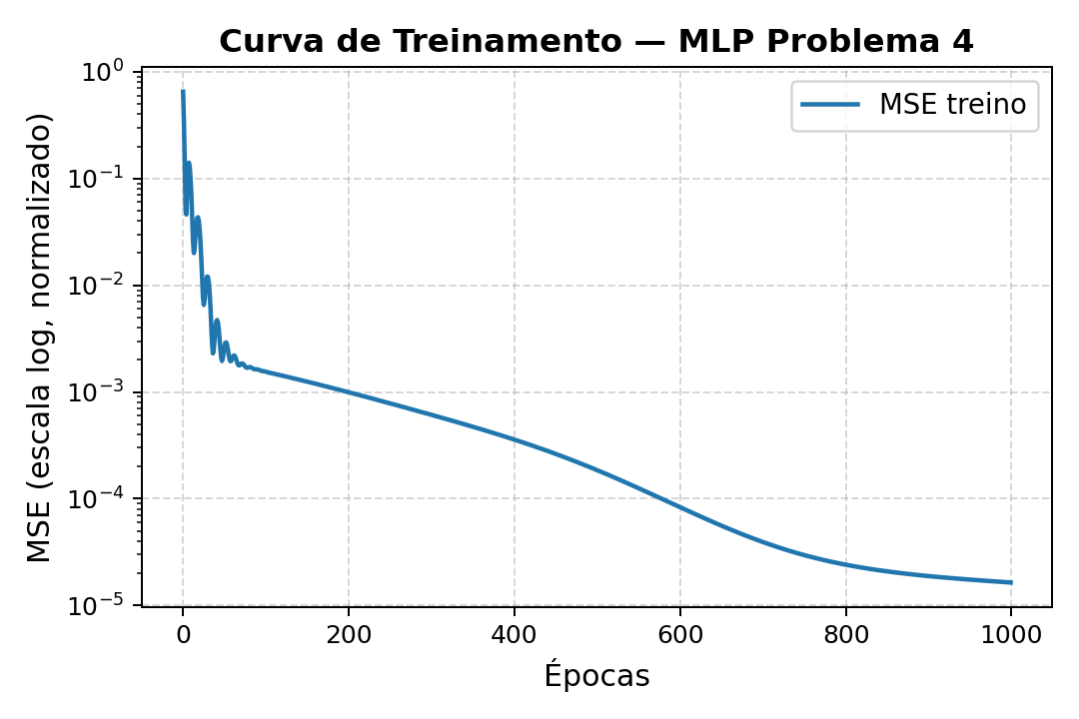
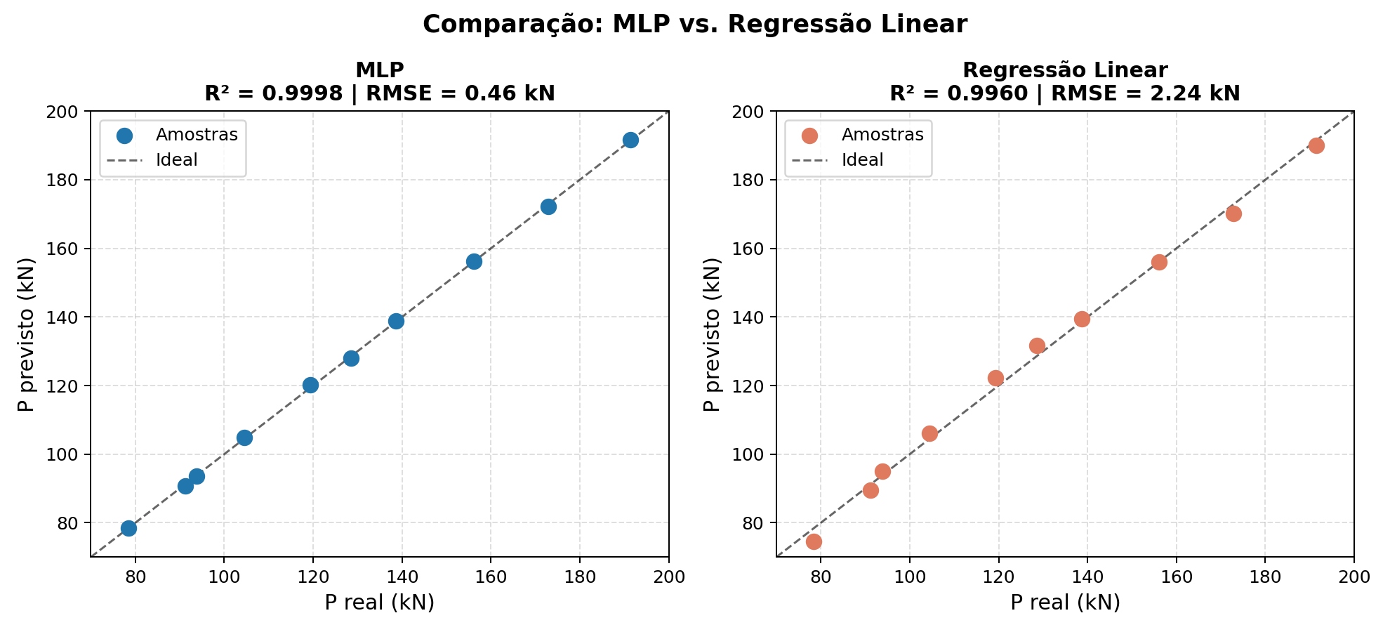
Resultados — Curva de Treinamento e Dispersão
MSE cai ~4 ordens de grandeza em 1.000 épocas
MLP (R²=0,9998) muito superior à Regressão Linear (R²=0,9960)
III MCSM 2026 | UNIMONTES

Slide 7
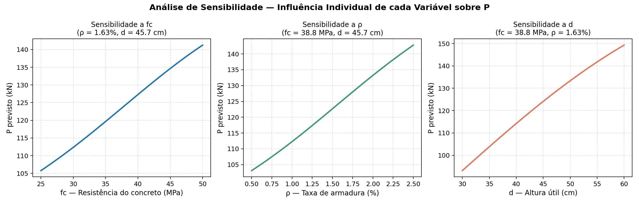
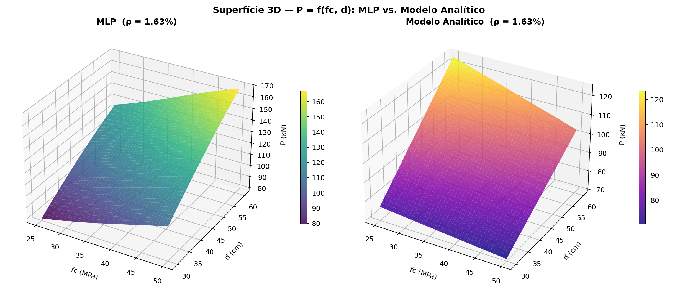
Resultados — Sensibilidade e Superfície 3D
III MCSM 2026 | UNIMONTES

Slide 8
Conclusões
▸ MLP (16–8–1, tanh) atingiu R² = 0,9998 e RMSE = 0,54 kN na base sintética
▸ A rede capturou o termo não linear fc · d — algo fora do alcance de modelos lineares
▸ Normalização min-max e otimizador Adam foram essenciais para convergência estável
▸ Erros percentuais individuais inferiores a 1% em todas as 10 amostras
▸ Resultado superior ao melhor modelo da literatura recente (R² = 0,982)
Perspectivas futuras
▸ Ampliar base com dados experimentais reais
▸ Avaliar generalização via validação cruzada k-fold
III MCSM 2026 | UNIMONTES

Slide 9
Disponibilidade do Código
github.com/JGF1987/mlp-viga-concreto-mcsm
Códigos: problema4_mlp.py | visualizacoes_p4.py | gerar_word_artigo.py Figuras em alta resolução: pasta figuras/ | Artigo LaTeX completo
Agradecimentos
Professor Marcos e Universidade Estadual de Montes Claros — UNIMONTES
Maria Luiza Almeida Xavier · maria.luiza.a.xavier@gmail.com Jordana Gabriela Fernandes · jordana.funai@gmail.com Rayre Janaína Vieira Silva · rayrejanaina2@gmail.com

